Slide 1
المحاضرة الاشغال اليدوية / اعمال الجلد
تنفيذ تكوينات جمالية

Slide 2
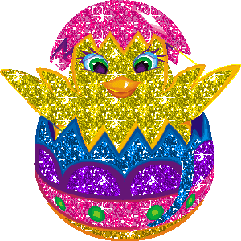
تعريف الجلد:
هو مركب من طبقتين ، طبقة ظاهرة صلبة لا تخرقها الأعصاب ولا الأوعية الدموية وهي البشرة ، وطبقة باطنه لينة مؤلفة من ألياف كثيرة متقاطعة وهي الأدمة ، وهذه الألياف مركبة من مادة غروية تذوب في الماء المغلي كالغراء وتذوب في بعض الحوامض والقلويات

Slide 3
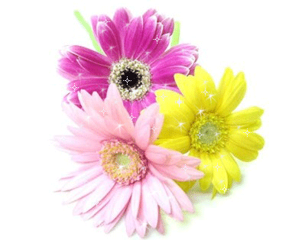
كما قسمت الجلود إلى نوعين حسب حجمها :
جلود كبيرة :
وهي جلود الأبقار والثيران والجاموس وحيوانات الجر
جلود صغيرة :
وهي جلود الماعز والضان والأرانب ، وهناك تصنيف يجمع بين نوع الجلد ونوع الدباغة
أنواع الجلود:
جلد التمساح ومنها ( الرمادي والأحمر ).
جلد البقرة الصغير ( لباني ) .
جلد البقرة الكبير( كواري ) .
جلد الجمل والماعز والغنم ( الحور).
جلد الثعبان ( اللازار ) .
جلد النعام.
جلد الخنزير.
جلد العجول .

Slide 4
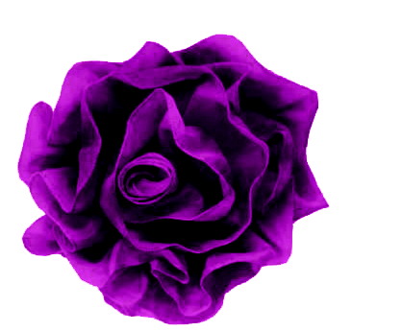
دباغة الجلد :
وهي العملية التي يتم بها تحويل الجلد الخام من حالته الأولى القابلة للفساد والتحلل إلى حالة أخرى غير قابلة لذلك ، مع اكتسابه المظهر والليونة اللازمتين للاستخدام الحرفي والفني والصناعي

Slide 5
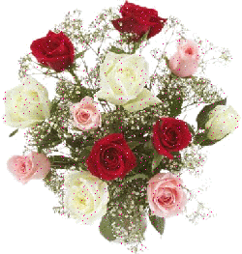
الأدوات المستخدمة في أشغال الجلد :
1- قلم النقل : اسطوانة من الحديد تشبه المسمار تسمى " مخراز " مستديرة الرأس ، ليها يد خشبية ، وتستخدم لنقل الزخارف على سطح الجلد بعد تمرير طرفها المستدير على خطوط الوحدات الزخرفية المرسومة على الورق ، فيحدث ذلك أثرا خطيا على سطح الجلد المبلل .
2- سكين درسدن : تستخدم في نقل الزخارف والرسومات مثل قلم النقل . ولها طرفان من الحديد أو النحاس ، أحدهما مدبب للنقل ، ويستخدم الآخر للضغط على سطوح الجلد .
3- سكين الحز : قطعة من الصلب بيد خشبية ، تستخدم في شق خطوط الزخارف بعد نقلها على الجلد ، لذلك تستخدم عمودية على الجلد المفرود ، لكي تتأكد الزخارف .

Slide 6
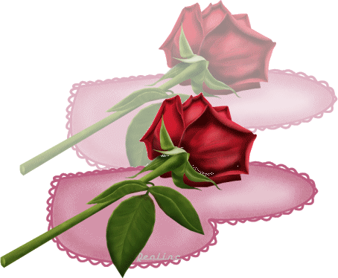
7- قلم التجسيم : قلم بطرفين معدنيين ، أحدهما مائل إلى أسفل ، والآخر مرتفع لأعلى على شكل الملعقة ، لكي يتم به - عن طريق الضغط والحركة - عمل تجسيم للوحدات الزخرفية والرسوم التي يراد جعل مستواها أعلى من مستوى الأرضية . وسن هذا القلم ناعم الملمس لتحقيق عمليات التجسيم .
8- نماذج تجسيم : حلقات تصنع من جلد النعال الصلب ، مجوفة من الوسط ، يدخل أشكال من ورق الكرتون الصلب بسمك 2سم ، منها الدائري ، والمستطيل ، والبيضاوي . تستخدم لرفع أجزاء الرسم والزخارف المراد تعليتها لتجسيم الأشكال ، عن طريق وضعها تحت الجلد المبلل ، والطرق عليها لتحدث الأثر المطلوب .
9- العجلة أو الرولت : عبارة عن أسطوانة من الحديد بيد خشبية . في نهاية الحديد شكل دائري محفور بأشكال زخرفية منتظمة . تستخدم بالضغط على سطح الجلد المبلل بالماء لتعطي تأثيرات خطية عميقة لامعة .
4- أقلام التفريغ : مجموعة من الأسطوانات المعدنية يتميز بعضها بازدواجية استخدام طرفيها . والبعض الآخر يستخدم طرف واحد منها . ولها أشكال متعددة لتفريغ أشكال زخرفية متنوعة في الجلد ؛ لذا تكون حادة في التفريغ المعدني المقابل للتفريغ المطلوب ، سواء أكان دائريا أم هندسيا ، أم رباعيا ، أم مثلثا . وتستخدم لتفريغ الجزء الذي تم حزه في الوحدات الزخرفية .
5- أقلام التخريم : مجموعة من الأسطوانات المصنوعة من الحديد الصلب ، مفرّغة ، يشطف من أحد طرفيها ، وتُستخدَم لثقب الجلد أو الوحدات الزخرفية المتكررة ، وهي ذات أشكال مختلفة باختلاف الوحدات الزخرفية المطلوبة .
6- أقلام التظليل : مجموعة من الأقلام التي تستخدم عن طريق الضغط أو الطرق عليها ، ومنها القلم الذي يتم به التظليل ، وقلم الأرضية ، وقلم الزخرفة . وكلها أقلام تستخدم لعمل تجديدات وزخارف على سطح الجلد .

Slide 7
12- ماكينة الحرق : جهاز كهربي يعمل على تحويل الطاقة الكهربية إلى طاقة حرارية ، مدرّج بدرجات ، يتصل به قلم معدني متعدد الأشكال ، ليعطي خطوطا وزخارف ، ونقاطا متعددة السمك . وهذا القلم يستخدم كالفرشاة في يد الفنان على سطح الجلد . إلا إن الحرق على الجلد يمكن أن يستخدم فيه أدوات متعددة ؛ سواء أكانت أدوات بدائية تساعد على العمل في المساحات الكبيرة ، أم أجهزة أخرى تعطي نفس التأثير ذي اللون المبني المتدرج على سطح الجلد من أثر اللسع .
13- أدوات التذهيب : للتذهيب أدوات خاصة ، كالمخدة : وهي مستطيل من الخشب المغطى بالقماش أو الجلد ، ولها حواف خشبية متحركة ( جوانب ) . وسكينة التذهيب تستخدم لقطع ورق الذهب . ومشط التذهيب لحمل رقاق الذهب . وفرشة السمور تستخدم في اللصق والتنظيف .
10- علبة تقطيع الشرائح : عبارة عن علبة من المعدن ، تتكون من مجموعة أسلحة حادة جدا ، مرصوصة مع بعضها بمسمار قلاووز ، يسهل فكها لإعادة تنظيمها ، تستخدم في عمل شرائح من الجلد منتظمة المسافة في العرض ، في وقت واحد .
11- الخرامة : تستخدم في عمل ثقوب في الجلد ، ومنها الخرامة ذات الثقب الواحد ، وتستخدم عن طريق الطرق بالمطرقة الخشبية ، بوضعها متعامدة فوق سطح الجلد ، حيث إنها قلم من الصلب مفرغ من الطرف بثقب موصول بآخر في جانب القلم ، ليسهل خروج قطعة الجلد الفارغة من الثقب . أما الخرامة الأخرى فهي عبارة عن عجلة معدنية تحمل عدداً من الأقلام الصغيرة في الطول ، متعددة الثقوب ، موصّلة بيدين تتحركان بـ( ستوستة ) توضع بين راحة اليد . ويوضع الجلد بين فكيها ، ويُضغط بعد ضبط سمك الثقب المطلوب .

Slide 8
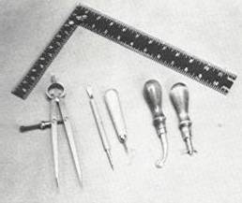
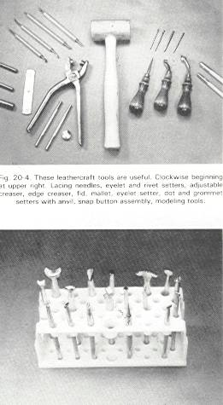
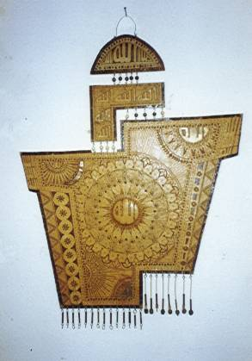
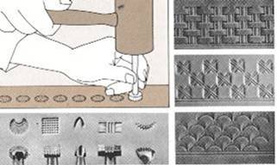
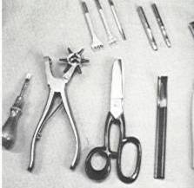

Slide 9
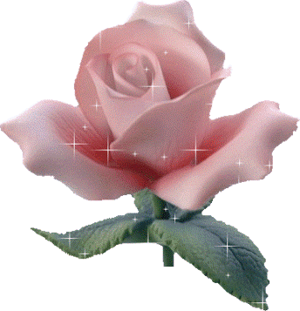

التقنيات الخاصة بأعمال الجلد :
1- الحرق :
يعد استخدام هذه التقنية من أقدم الممارسات التقنية على خامة الجلد . ويستخدم الفنان هذه التقنية بصورة مؤثرة في الأعمال الفنية . وهناك منتجات فنية يستخدم فيها الفنان الحرق بمفرده كتقنية أساس ، أو يضاف إليها تقنيات أخرى .
وتتم تقنية الحرق على سطح الجلد بأسلوبين :
أ- الحرق باستخدام القالب المعدني الساخن : هو قالب محفور مصنوع من النحاس الأصفر أو الحديد . وقد يكون بارزا أو غائرا . وبه يستطيع الفنان عمل تكرارات فنية على المشغولة .
وهذه القوالب تعرض للتسخين الحراري حسب الدرجة التي يريدها الفنان ، لكي تعطي التأثير اللوني المطلوب ، حيث يحدد مواصفاته الفنية كمية الضغط على القالب ، وطبيعة نوع الجلد ، والتصميم المسبق .
ب- الحرق باستخدام القلم المعدني : وتعتمد هذه الطريقة على الأقلام الجاهزة ، أو التي يصنعها الفنان . وبها يستطيع الفنان إعطاء خطوط أو مساحات محروقة بدرجات مختلفة ، حسب المشغولة الفنية المطلوبة .
2-التلوين : يعد التلوين من الممارسات التقنية التي تحتاج إلى كثير من الدقة والمهارة في الأداء .
وقد استحدثت تكنولوجيا تصنيع الألوان للتعامل مع الجلود جميعها العديد من أصناف الألوان في صورها السائلة أو الغازية والتي تعطي تأثيرات فنية حسب استخدامها والتي منها ما يطلق عليه ألوان (Air Presh) والتي تتميز جميعها بأنها ألوان أو أحبار ملونة ذات خصائص كيميائية ثابتة وألوانها تعيش بنصاعتها فترات طويلة فترات طويلة من الزمن ، على أن هذه الألوان تحتاج إلى مهارات تحمل قدر من خصوصية الممارسة عند كل فنان .

Slide 10
